Slide 1
ASSOCIAÇÃO SUÍÇO-
VALESANA DO BRASIL
 ASVB 
NOS DESFILES PATRIÓTICOS
A ASVB tem participado de praticamente todos os desfiles da região: em Carlos Barbosa, Garibaldi e em Caxias do Sul na Festa da Uva.

Slide 2
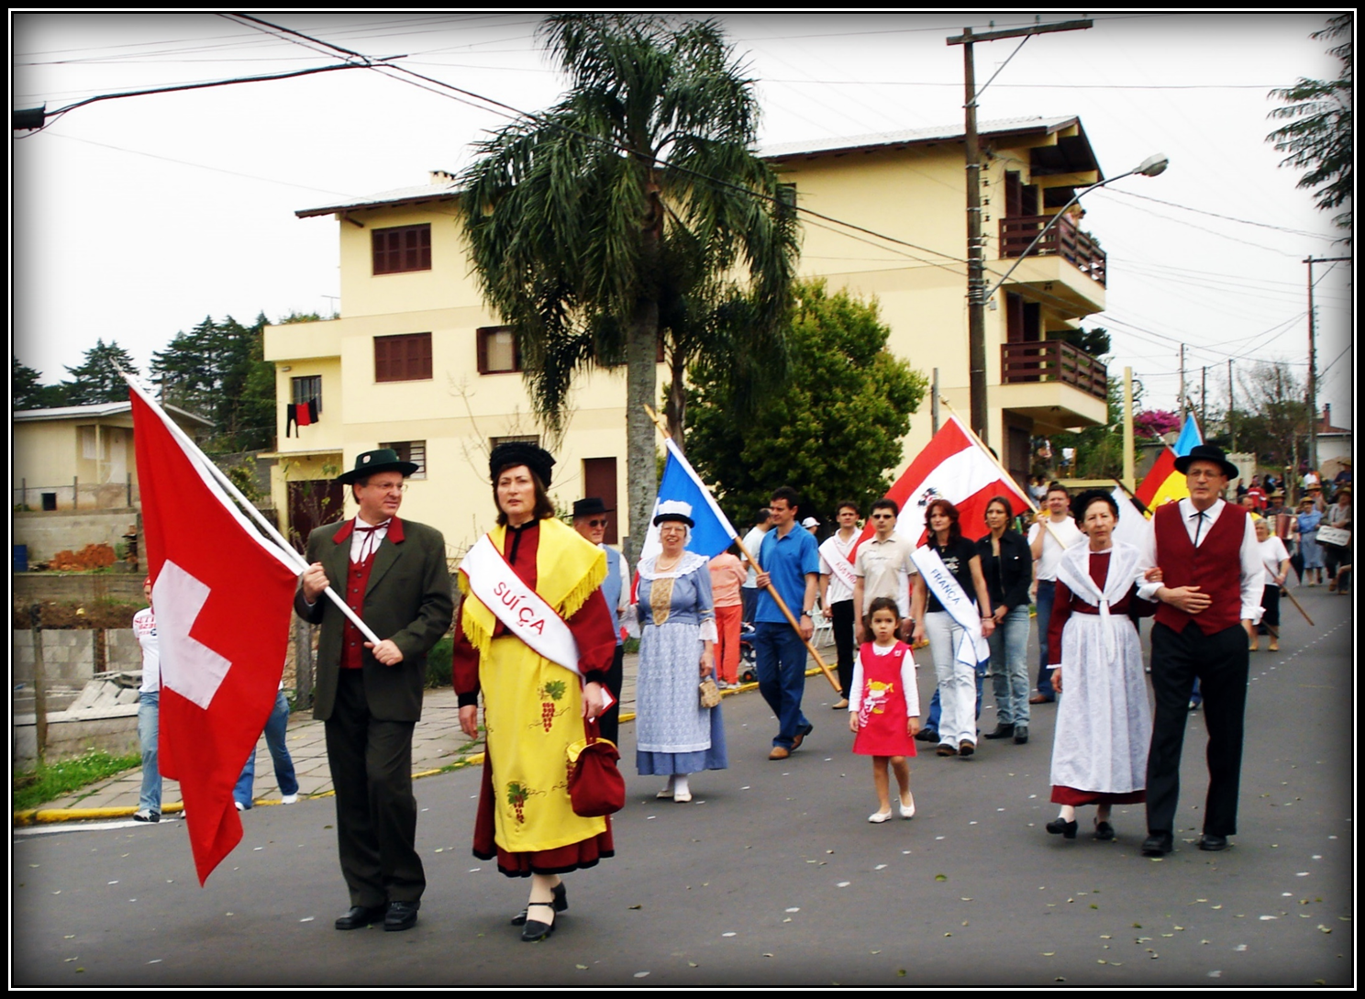
Associação
Suíço – Valesana do Brasil
– ASVB –
Presente no Desfile Cívico
de Carlos Barbosa, RS
07/set/2009

Slide 3
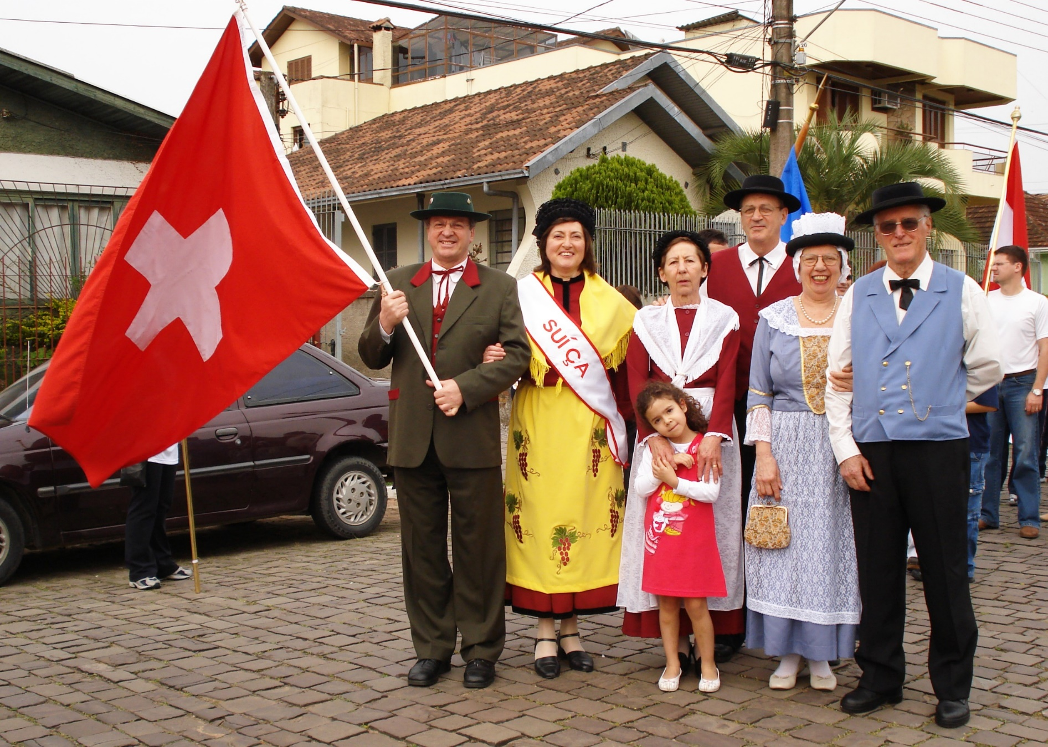
CARLOS BARBOSA – Desfile de 07/set/2009
Ivo Sartor – porta bandeira;
Elaine Sauthier Sartor – com a
faixa da etnia;
Maria Salete Casa Denicol
com sua neta;
José Ivo Denicol;
Doroti Artico
Chemello;
Lineo Chemello
Set 2007

Slide 4
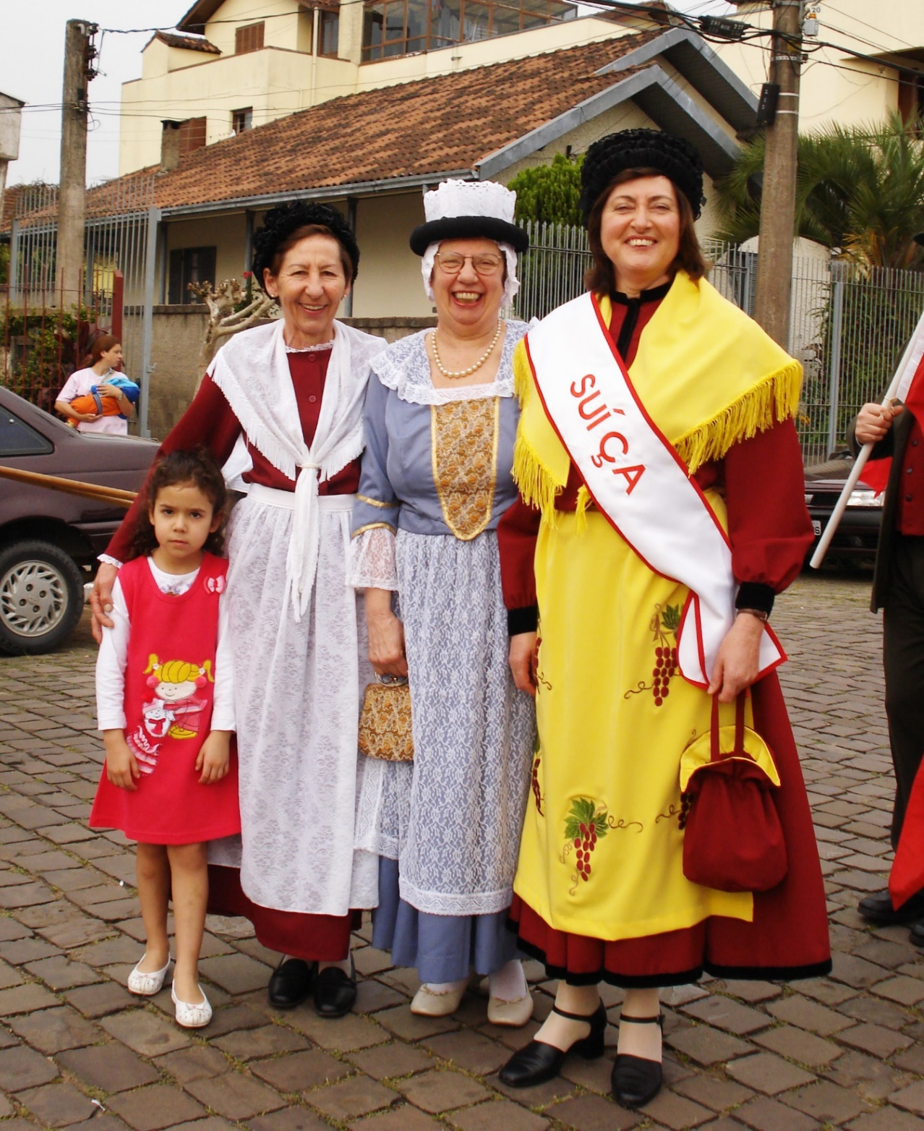
CARLOS BARBOSA Aguardando o Desfile de 07/set/2009
Maria Salete Casa Denicol
com sua neta;
Doroti Artico Chemello;
Elaine Sauthier Sartor

Slide 5
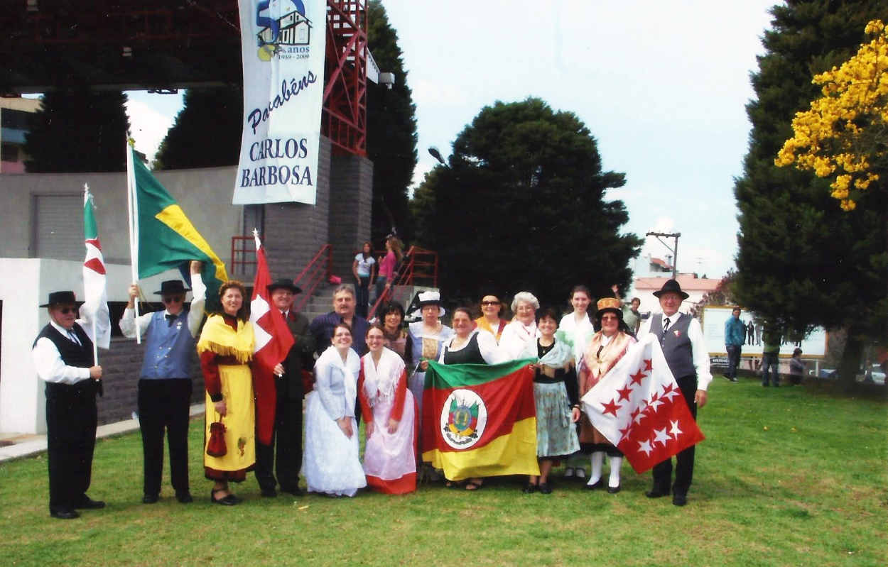
ASVB Participando do Desfile Cívico
de Carlos Barbosa, RS – 07.09.2009
Danilo Gedoz
Lineo Chemello
Elaine G. S. Sartor
Ivo Sartor
Gernot Haeberling
Milena Gedoz
Lia Barreto Gedoz
Isabel Haeberling
Doroti A. Chemello
Beatriz Roduit
Rosalva B. Denicol
Maria Elisa Neis
Noemi Sauthier
Leticia Gedoz
Inês Natalina Canal
Aristides Denicol
Praça da Estação, CB

Slide 6
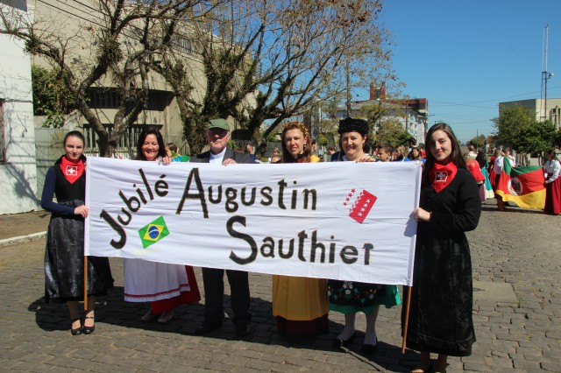
Homenagem da ASVB ao Pe. Dr. Ademar Agostinho Sauthier no Desfile Cívico de Carlos Barbosa, RS em
07.09.2015
Da esq. p/dir.:
• Maiara Cristina
Sauthier
• Estela Maris
Sauthier Leidens
• Pe. Dr. Ademar
Agostinho Sauthier
• Eclea Kurmann
Sauthier
• Anisia Maria
Sauthier Dalcin
• Verônica Luiza
Sauthier

Slide 7
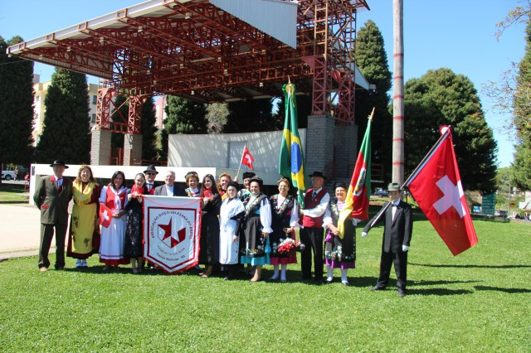
Associação
Suíço – Valesana do Brasil
– ASVB –
Presente no Desfile Cívico
de Carlos Barbosa, RS
07.09.2016

Slide 8
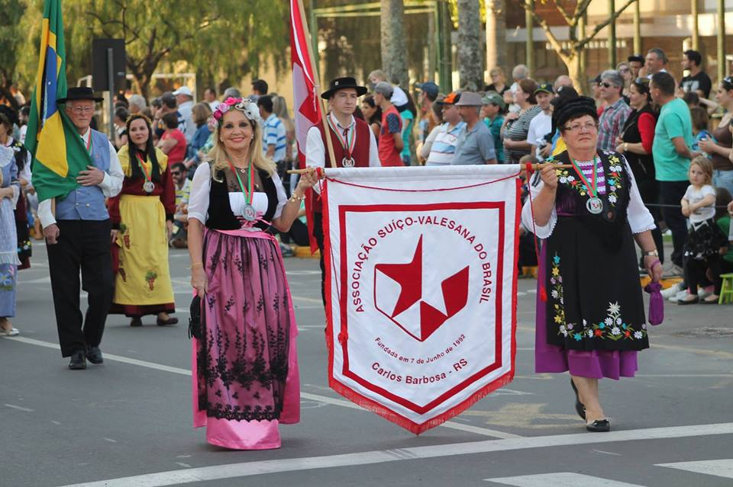
ASVB Presente no Desfile Cívico
de Carlos Barbosa, RS – 07.09.2017
Associação
Suíço – Valesana do Brasil
– ASVB –
Presente no Desfile Cívico
de Carlos Barbosa, RS
07/set/2017

Slide 9
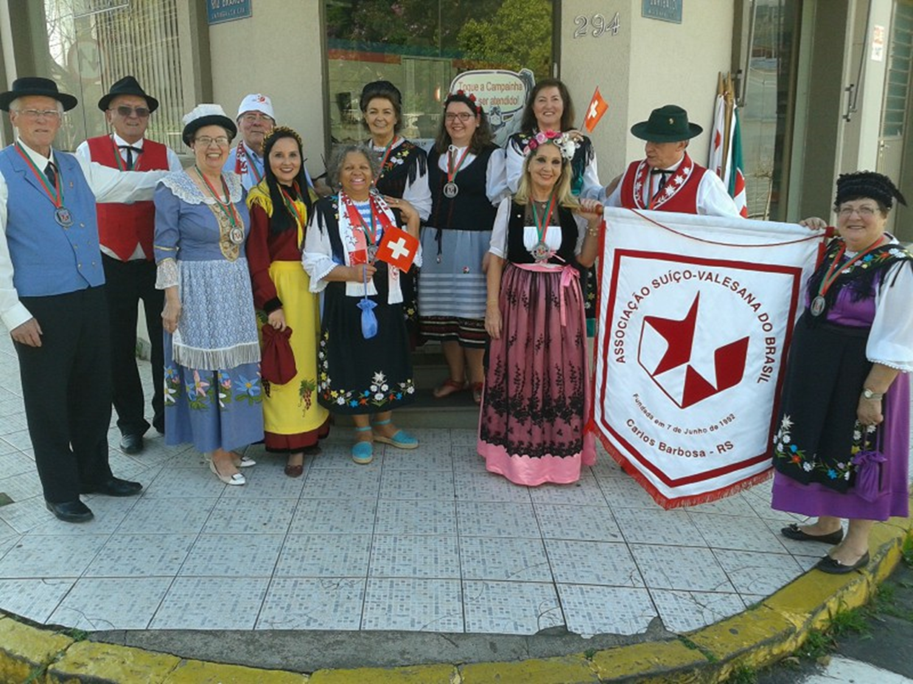
ASVB no desfile de CARLOS BARBOSA 07/SET/2017
Lineo Chemello
Aristides Denicol
Doroti Chemello
Pe. Agostinho
Sauthier
Ana Carem Gedoz
Vani Sauthier
Rosalva Denicol
Luiza Ruduit
Elaine S. Sartor
Ivo Sartor
Inês N. Canal

Slide 10
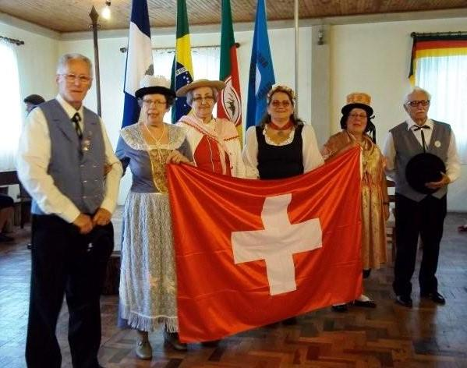
Representando a ASVB no desfile da FENACHAMP
em Garibaldi em 12.04.2012
Lineo Chemello
Doroti Chemello
Maria Elisa Neis
Beatriz Ruduit
Inês N.Canal
Oswaldino Ruduit

Slide 11
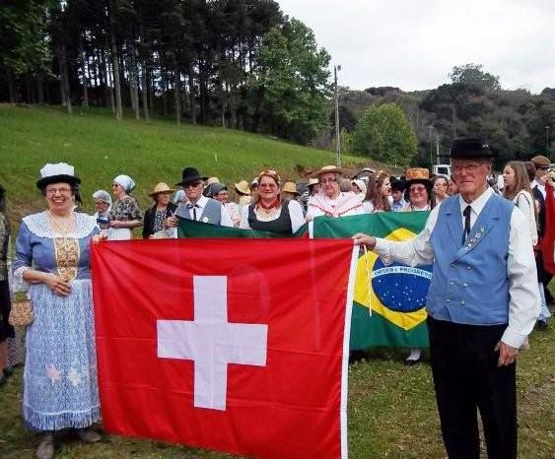
ASVB no desfile da FENACHAMP
em Garibaldi
Doroti Chemello
Lineo Chemello
Oswaldino Ruduit
Beatriz Ruduit
Maria Eliza Neis
Inês N. Canal
Data: 12.04.2012

Slide 12
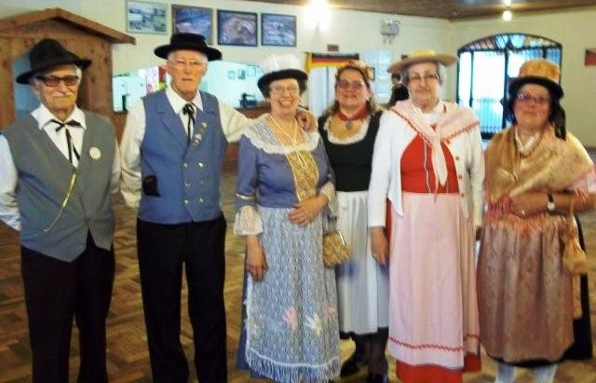
ASVB
na
FESTA NACIONAL
DA CHAMPANHE
em Garibaldi RS 2012

